Slide 1

Matemática e suas Tecnologias – Matemática
Ensino Médio, 1ª Série
Crescimento e decrescimento de uma função e taxa de variação de uma função

Slide 2
CRESCIMENTO E DECRESCIMENTO de uma função:
6
5
4
Série 1
3
Série 2
2
Série 3
1
0
Categoria 1 categoria 2 categoria 3 categoria 4

Slide 3
COMPONENTE CURRICULAR, Série
Tópico
Podemos usar o gráfico mostrado anteriormente, para diversos setores, como a produção de uma indústria automobilística ou qualquer outra atividade de produção ou estudos de dados em que desejamos aplicá-lo.

Slide 4
Crescimento e decrescimento para uma equação do 1º grau
De maneira geral, para uma função polinomial de 1° grau, podemos estabelecer as seguintes relações entre o sinal do coeficiente "a" e o crescimento e o decrescimento dessa função.
A função é crescente quando a > 0, ou seja, positivo.
A função é decrescente quando a < 0, ou seja, negativo (1).
y
y
a > 0
a < 0
b
b
x
x

Slide 5
Dizemos que uma função é exponencial quando a variável se encontra no expoente de um número real, sendo que esse número precisa ser maior que zero e diferente de um (2).
f: R→R tal que y = ax, sendo que a > 0 e a ≠ 1.
Ver gráfico a seguir:

Slide 6
y
y
1
1
0
x
0
x

Slide 7
A função exponencial é caracterizada pelo crescimento e
decrescimento muito rápido, por isso é muito utilizada na
Matemática e em outras ciências correlacionadas com
cálculos, como: Química, Biologia, Física, Engenharia e
Outras (3).

Slide 8
APLICAÇÃO NA MATEMÁTICA
Na matemática, serve para demonstrar o crescimento de um
capital aplicado a uma determinada taxa de juros compostos (4)

Slide 9
APLICAÇÃO EM OUTRAS DISCIPLINAS
Na química, está diretamente ligada ao decaimento
radioativo. Na Biologia, se apresenta em situações
envolvendo o crescimento de bactérias em uma
colônia. Além disso, pode ser usada também na Geografia, no intuito de determinar o crescimento populacional (5).

Slide 10
O gráfico de uma função exponencial permite o estudo de situações que se enquadram em uma curva de crescimento ou decrescimento, sendo possível analisar as quantidades relacionadas à curva. Por isso os psicólogos e educadores utilizam-se da exponencial, a fim de demonstrarem as curvas de aprendizagem (6).

Slide 11
Analise cada função a seguir quanto ao seu comportamento em crescente e decrescente:
f (x) = x² - 4x + 3
f (x) = - x² + 6x – 9
f (x) = –x² + 4x – 5
f (x) = 3x² - 4x
Para quais valores reais de x é crescente a função:
f (x) = -x² + 2x + 1
f (x) = x² - 6x + 9
f (x) = x² - 9
f (x) = -6x²
Determine os valores reais de x onde a função é decrescente:
f (x) = 2x² - 3x
f (x) = x² - 10x + 25
f (x) = -x² - 2x
f (x) = -x² + 2x + 3

Slide 12
Em relação ao primeiro gráfico que está na introdução da aula, podemos também trabalhar com o seguinte aspecto:
Série 1 azul ( os alunos que fazem as atividades e compreenderam o assunto);
série 2 vermelha ( os alunos que fazem as atividades , porém continuam com dificuldades);
série 3 verde ( os alunos em falta com as atividades).

Slide 13
Função de 1º Grau
Y = ax + b
Onde:
a = taxa de variação da função(coeficiente angular);
b = ponto onde a reta toca o Eixo Y(coeficiente linear);

Slide 14
PROBLEMAS CLÁSSICOS:
1. PROBLEMA DO TÁXI – Supondo que a bandeirada custe R$ 3,00 e que o quilômetro rodado custa R$ 2,00. Quanto custa uma corrida de 13 km?
2. PROBLEMA DO TOMATE – Para fazer um extrato de tomate, torna-se necessário o uso de 3 kg de tomate. No mercado, o preço do tomate é de R$ 3,50 / kg. Quanto custa o extrato de tomate (7)?

Slide 15
Para o segundo momento, a discussão abordou a representação da relação entre as grandezas estudadas, fazendo uma correlação com o ensino de Física em função horária do espaço no movimento uniforme. A partir disso foi desenvolvida a seguinte situação:
V = 20 m/s
100 m 120 m 140 m 160 m
Início da observação 1 s 2 s 3s 5 s
Nesse exemplo, pôde-se sistematizar as representações algébricas como
y = ax + b, enfatizando o papel da taxa nessa representação. Em seguida, foram discutidas condições para que uma Função Afim fosse crescente (a > 0) ou decrescente ( a < 0).
Dando sequência, iniciou-se uma discussão sobre domínio e imagem, fazendo-se referência ao conteúdo anteriormente abordado, relação entre conjuntos e logo após iniciou-se representação no plano cartesiano (8).

Slide 16
O gráfico de uma função afim é uma reta;
• A taxa (a) indica a direção da reta, enquanto que o coeficiente b indica onde a reta corta o eixo y;
Na última etapa, resgatou-se toda a discussão anterior sobre o gráfico e dando procedimento, comentou-se sobre o zero da Função Afim e o estudo do sinal, o
que possibilitou relembrar equações do 1º grau e aprofundar inequações.

Slide 17
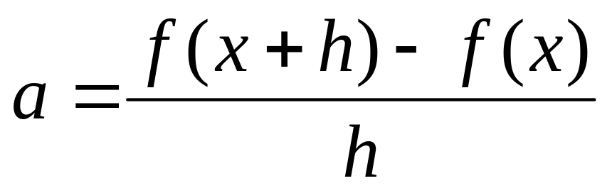
Taxa de variação de uma função
Taxa de variação:
Em uma função do 1º grau, temos a taxa de variação, que é dada pelo coeficiente a. Também Temos uma função do 1º grau, que respeita a seguinte lei de formação: f(x) = ax + b, onde a e b são números reais e b ≠ 0. A taxa de variação da função é dada pela seguinte expressão (9):

Slide 18
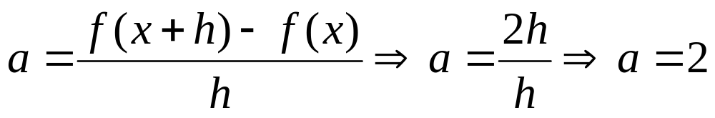
Exemplo 1
Vamos, através de uma demonstração, provar que a taxa de variação da função
f(x) = 2x + 3 é dada por 2.
f(x) = 2x + 3
f(x + h) = 2 * (x + h) + 3 → f(x + h) = 2x + 2h + 3 (h ≠ 0)
Dessa forma temos que:
f(x + h) − f(x) = 2x + 2h + 3 – (2x + 3)
f(x + h) − f(x) = 2x + 2h + 3 – 2x – 3
f(x + h) − f(x) = 2h
Então:

Slide 19
Observe que, após a demonstração, constatamos que a taxa de variação pode ser calculada diretamente, identificando o valor do coeficiente a na função dada.
Por exemplo, nas funções seguintes, a taxa de variação é dada por (10):
a) f(x) = –5x + 10, taxa de variação a = –5
b) f(x) = 10x + 52, taxa de variação a = 10
c) f(x) = 0,2x + 0,03, taxa de variação a = 0,2
d) f(x) = –15x – 12, taxa de variação a = –15

Slide 20
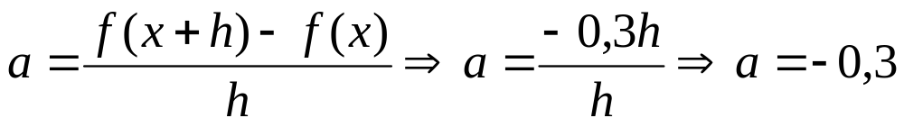
Exemplo 2
Observe mais uma demonstração, comprovando que a taxa de variação de
uma função é dada pelo coeficiente angular da reta. A função dada é
a seguinte: f(x) = –0,3x + 6 (11).
f(x) = –0,3x + 6
f(x + h) = –0,3(x + h) + 6 → f(x + h) = –0,3x –0,3h + 6
f(x + h) − f(x) = –0,3x –0,3h + 6 – (–0,3x + 6)
f(x + h) − f(x) = –0,3x –0,3h + 6 + 0,3x – 6
f(x + h) − f(x) = –0,3h

Slide 21
Uma importante aplicação da Matemática na Física é dada pela taxa de variação da função do 2º grau, que está ligada ao movimento uniformemente variado, isto é, as situações nas quais a velocidade varia de acordo com a aceleração (12).
A função do 2º grau é dada pela expressão ax² + bx + c = 0,
e a sua taxa de variação num intervalo (x, x+h), com x e x+h Є R e h ≠ 0.

Slide 22
Exemplo
Um movimento uniformemente variado é dado pala expressão f(t) = at² + bt + c,
que fornece a posição de um objeto num certo tempo t.
Na expressão, a é a aceleração, t é o tempo, b é a velocidade inicial e c
é a posição inicial do objeto (13).
Para f(t) = at² + bt + c:
f(t+h) = a(t+h)² + b(t+h) + c = a(t² + 2th + h²) + bt + bh + c =
at² + 2ath + ah² + bt + bh + c
f(t+h) – f(t) = at² + 2ath + ah² + bt + bh + c – at² – bt – c = 2ath + ah² + bh

Slide 23
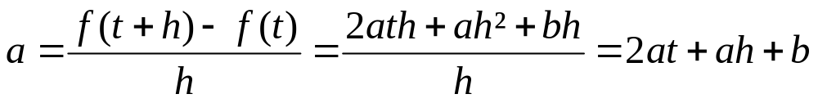
Taxa de variação eq.2ºgrau
Taxa de variação eq. 2º grau
Quando h se aproximar de zero, o valor da velocidade média se aproximará de 2at + b. Portanto, a expressão que determina a velocidade desse objeto , a partir da expressão do espaço em função do tempo, é:
v(t) = 2at + b

Slide 24
EXERCÍCIOS PROPOSTOS
EXERCÍCIOS PROPOSTOS (TAXA DE VARIAÇÃO)
Uma partícula move-se sobre uma reta de forma que, após t segundos ela
está a s = 2t ² + 3t metros de sua posição inicial.
a) Determine a posição da partícula após 2 s.
b) Determine a posição da partícula após 3s.
c) Calcule a velocidade média da partícula no intervalo de tempo [2 , 3].
d) Calcule a velocidade instantânea em t = 2.
Um objeto cai em direção ao solo de altura de 180 metros.
Em t segundos, a distância percorrida pelo objeto é de s = 20t.
a) Quantos metros o objeto percorre após 2 segundos?
b) Qual é a velocidade média do objeto nos 2 primeiros segundos?
c) Qual é a velocidade instantânea do objeto em t = 2 s?
d) Quantos segundos o objeto leva para atingir o solo?
e) Qual é a velocidade média do objeto durante a queda?
f) Qual é a velocidade instantânea do objeto quando ele atinge o solo?
.

Slide 25
A população inicial de uma colônia de bactérias é 10.000. Depois de t horas, a colônia terá a população P(t), que obedece a lei: P(t) = 10.000.1,2
a) Qual o número de bactérias depois de 10 horas?
b) Encontre a lei que dá a variação da população P em relação ao tempo t.
c) Determine essa variação instantânea após 10 horas.
4) Sabemos que o volume de um cubo é função de seu lado. Determine:
a) A taxa média de variação do cubo em relação ao lado quando este cresce de 3 para 5.
b) A taxa de variação do volume em relação ao lado quando este mede 5.
5) Um tanque está sendo esvaziado segundo a função V(t) = 200.(30 – t)², onde o volume é dado em litros e o tempo em minutos. A que taxa a água escoará após 8 minutos? Qual a taxa média de escoamento durante os primeiros 8 minutos?

Slide 26
6) Uma saltadora de paraquedas pula de um avião. Supondo que a distância que ela cai antes de abrir o paraquedas é de s(t) = 986.(0,835t– 1) + 176t , onde s está em pés e t em segundos, calcule a velocidade instantânea (em m/s) da paraquedista quando t = 15. (Obs.: 1 pé = 0,3048 m)
7) As posições de dois móveis num instante t segundos são dadas por
s1 = 3t³– 12t² +18t + 5 m e S² = -t³ + 9t– 12t m. Em que instante as partículas terão
a mesma velocidade?
8)Um objeto se move de modo que no instante t a distância é dada por
s = 3t³ – 2t. Qual a expressão da velocidade e da aceleração desse objeto?

Slide 27
9) Achar a velocidade e a aceleração no instante t = 3 segundos onde
s = 3t³– 2t²+ 2t +4 é a função que informa a posição (em metros) de um corpo no
instante t.
10) Uma partícula se move segundo a equação s(t) = t³– 2t² + 5t – 1, sendo s medido
em metros e t em segundos. Em que instante a sua velocidade
vale 9 m/s?
11) Certa imobiliária aluga salas comerciais por R$ 600,00 mensais. Este aluguel sofre um reajuste mensal de 2%. Calcule a taxa de variação do aluguel
daqui a 10 meses.
12) Um cubo de metal com aresta x foi aquecido e dilatou-se uniformemente.
Determine a taxa de variação média do seu volume quando a aresta aumenta de 3
para 3,01 cm.
b) Determine a taxa de variação do seu volume em relação à aresta para x = 3 cm.

